Slide 1
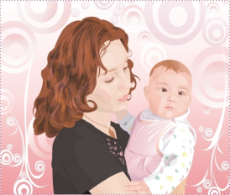
День матери
Подготовили учащиеся группы АС-26
Посканный Е.Н.
Шабулдаев А.В

Slide 2
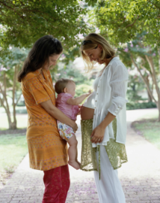
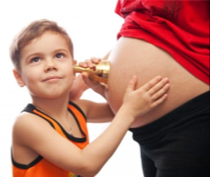
История создания праздника
Во многих странах мира отмечают День матери, правда, в разное время.
В День матери чествуются только матери и беременные женщины, а не все представительницы слабого пола.

Slide 3
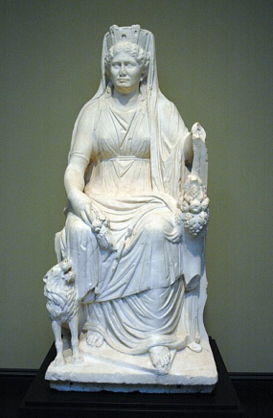
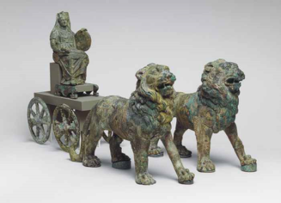
По некоторым источникам традиция празднования Дня матери берет начало еще в древнем Риме, Римляне посвящали три дня в марте (с 22 по 25) матери богов – восточной Кибеле
День Матери в Древнем Риме

Slide 4
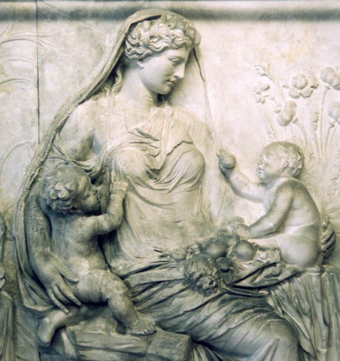
Древние греки отдавали дань уважения матери всех богов - Гее.
День Матери в Древней Греции

Slide 5
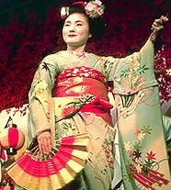
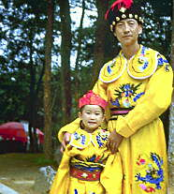
День матери - праздник, ежегодно отмечаемый в Китае во второе воскресенье мая.
Это день памяти о матерях, когда воздается должное их труду и бескорыстной жертве ради блага своих детей. В День матери китайцы поздравляют своих матерей, преподносят им цветы и подарки.
День Матери в Китае

Slide 6
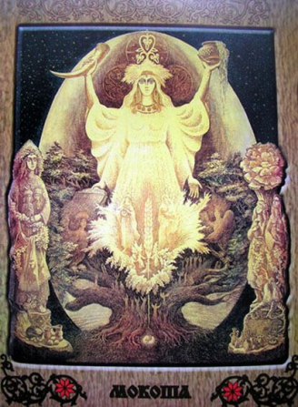
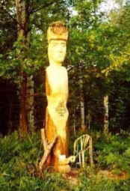
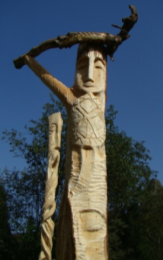
На Руси почиталась
Мокоша - Богиня материнства

Slide 7
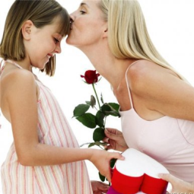
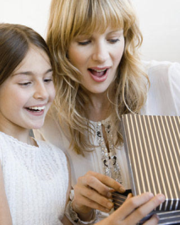
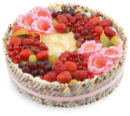
История развития праздника
С XVII по XIX век в Великобритании отмечалось «мамино воскресенье» .В этот день юноши и девушки, которые работали подмастерьями или слугами, возвращаясь домой, приносили в подарок своим мамам фруктовый пирог. Традиционно этот старинный английский праздник отмечался 22 марта.

Slide 8
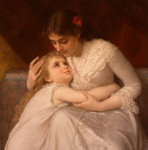
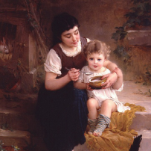
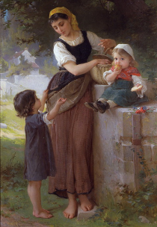
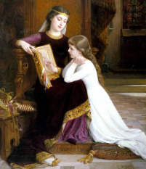
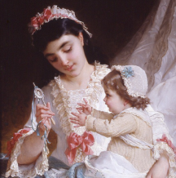
Подобные традиции известны и в провинциях Шампань (Франция) и Валлонь (Бельгия).
Художник Эмиль Мунье

Slide 9
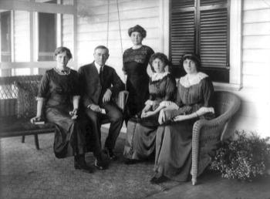

Появление праздника в Америке
День матери, аналог нынешнего праздника, появился в XIX веке в американском штате Западная Вирджиния. 7 мая 1906 года в городе Филадельфия скончалась Мэри Джарвис. Смерть сей почтенной и набожной женщины оплакивали братья и сёстры по методистской общине, но для дочери Мэри Джарвис — Энн — она стала настоящей трагедией. Жизнь без любящей и мудрой мамы была невыносима для бездетной Энн Джарвис.

Slide 10
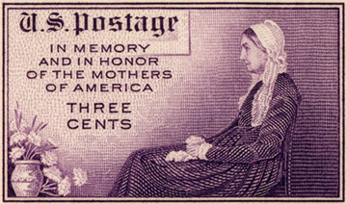

Её мучило сознание, что при жизни она не успела выразить матери всю меру своей любви и признательности. В годовщину смерти своей матери она заказала поминальную службу. После этого она и многие другие женщины отправили своим сенаторам и конгрессменам тысячи писем с предложением учредить такой праздник. Что и случилось семь лет спустя при президенте Вудро Вилсоне который объявил второе воскресенье мая национальным праздником в честь всех американских матерей.

Slide 11

Вслед за США второе воскресенье мая объявили праздником 23 страны (в их числе:Бахрейн, Гонконг, Индия, Малайзия, Мексика, Никарагуа, Объединённые Арабские Эмираты, Оман, Пакистан, Катар, Саудовская Аравия, Сингапур и др.), а ещё более 30 отмечают праздник в другие дни.

Slide 12

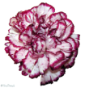



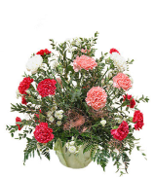


В США и Австралии существует традиция носить в этот день на одежде цветок гвоздики. Причем цвет имеет значение, так цветная гвоздика имеет значение «мать человека жива», а белые цветы прикалывают к одежде в память об ушедших матерях

Slide 13
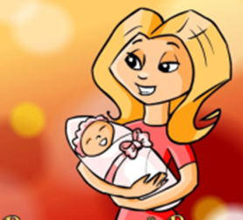
День матери в Беларуси
Новый праздник - День Матери - постепенно прижился в Беларуси. Этот праздник в нашей стране начали отмечать с 1996 года. День матери В РБ празднуется 14 октября. И хотя этот праздник отмечается всего четырнадцатый год, но во все времена мама была и остается самым главным и близким человеком для каждого из нас.

Slide 14
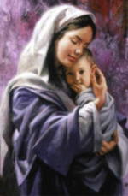
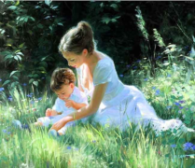
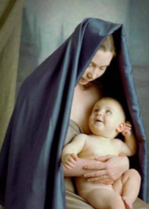
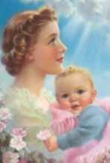
На свете не существует человека роднее и ближе матери. Ее любовь к детям безгранична, бескорыстна, полна самоотверженности. А материнство на Руси всегда было равноценно синониму святости.
По имени Мать
Дождь в окошко стучит, как замерзшая птица.
Но она не уснет, продолжая нас ждать.
Я сегодня хочу до земли поклониться
Нашей женщине русской, по имени МАТЬ.
Той, которая жизнь подарила нам в муках,
Той, что снами, порой, не спала по ночам.
Прижимали к груди ее теплые руки.
И молилась за нас всем Святым Образам.
Той, которая Бога просила о счастье,
За здоровье своих дочерей, сыновей.
Каждый новый наш шаг – для нее был как праздник.
И больнее ей было от боли детей.
Из родного гнезда вылетаем, как птицы:
Поскорее нам хочется взрослыми стать.
Я сегодня хочу до земли поклониться.
Нашей женщине русской, по имени МАТЬ.

Slide 15

Какими бы взрослыми, сильными, умными, красивыми мы ни стали,
как бы далеко жизнь ни увела нас от родительского крова, мама всегда остается для нас мамой, а мы - ее детьми.
Берегите своих матерей!

Slide 16

«Спасибо вам!.. И пусть каждой из вас почаще говорят теплые слова ваши любимые дети! Пусть на их лицах светится улыбка и радостные искорки сверкают в глазах, когда вы вместе!»

